Slide 1




2
$$\vec{n_{12}}$$
$$\vec{z}$$
$$I$$
$$\vec{t_{12}}$$
1

Slide 2
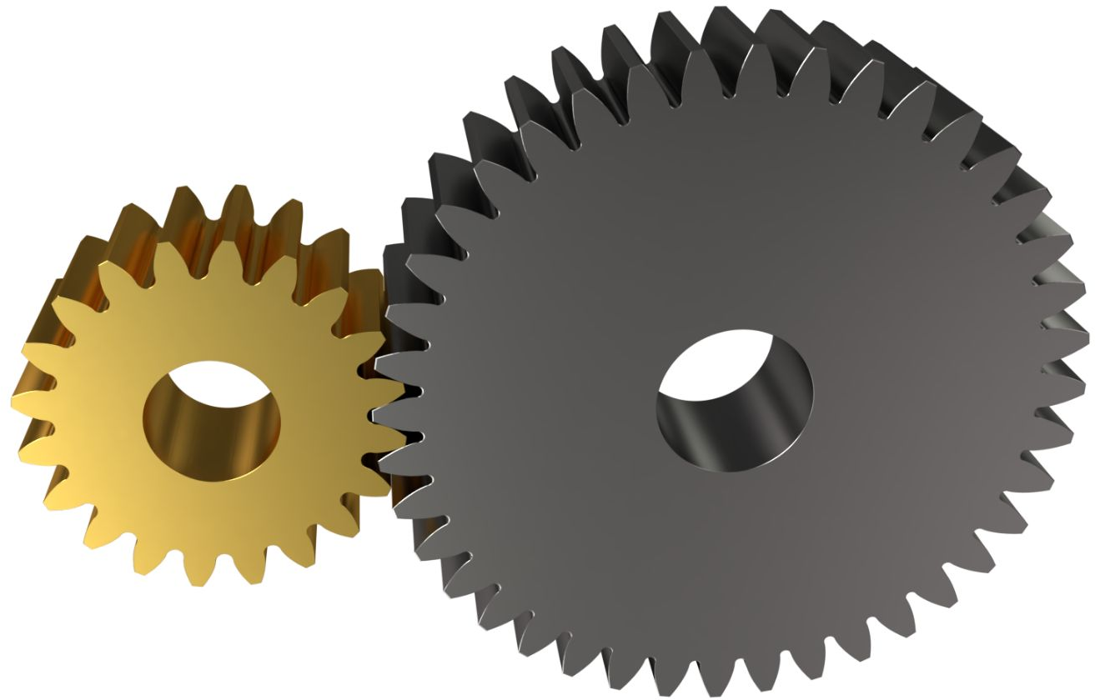
1
1
0
0
2
2

Slide 3
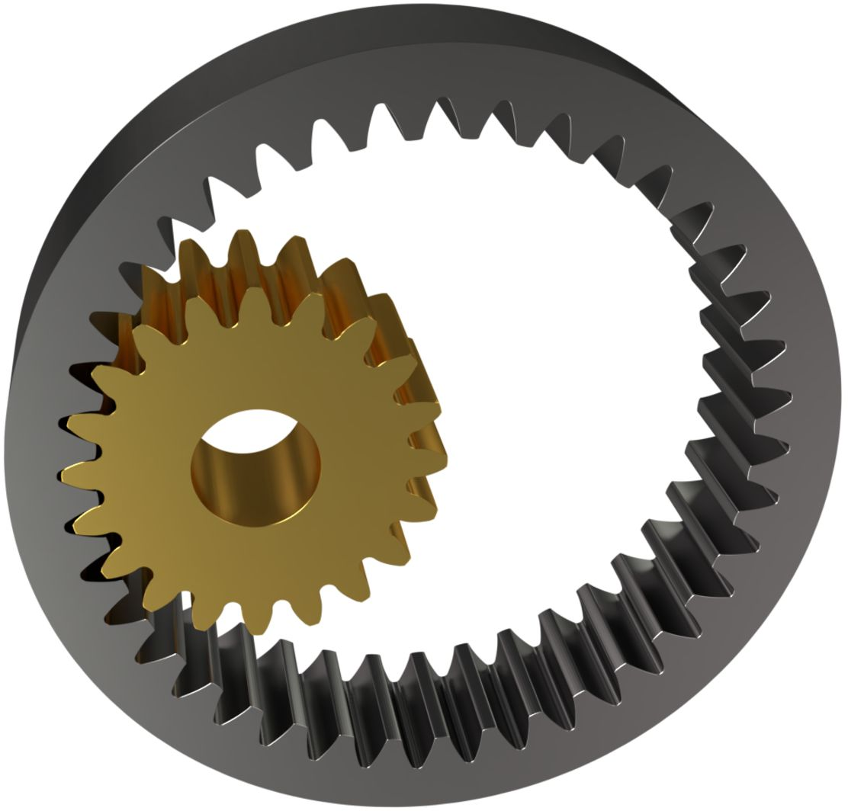
1
1
0
0
2
2

Slide 4
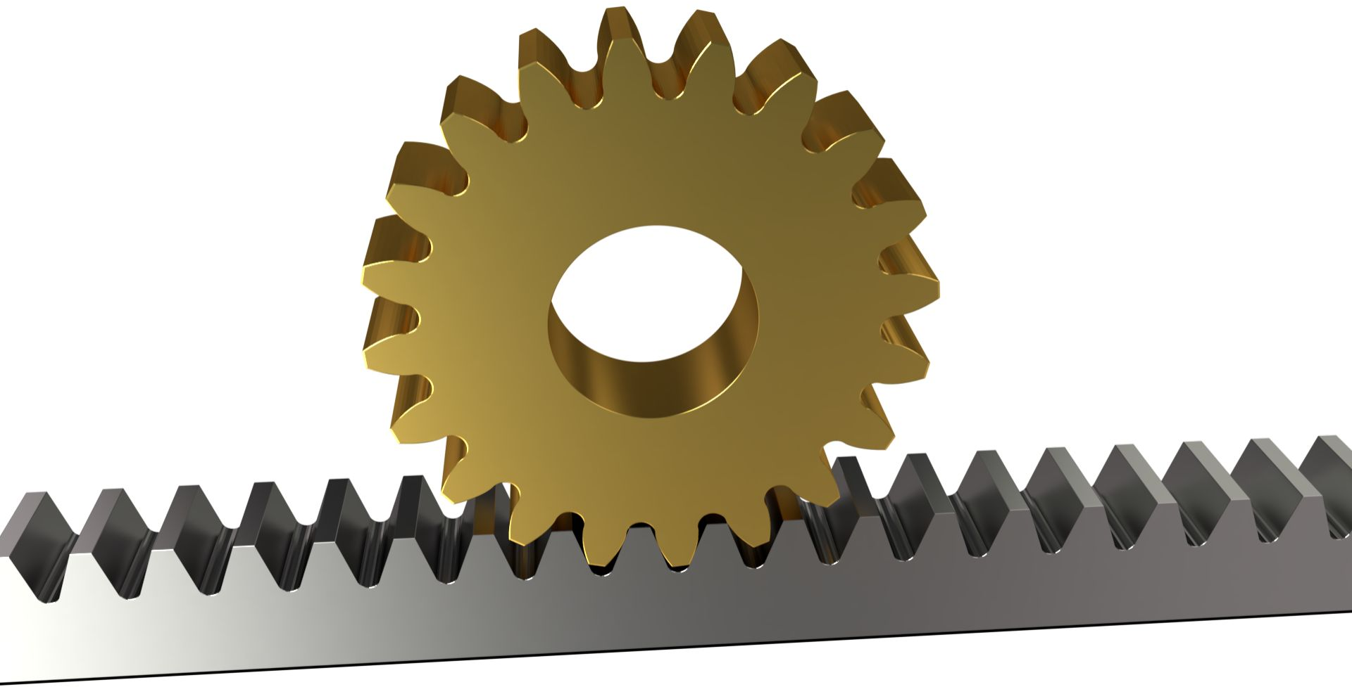
2
1
0

Slide 5
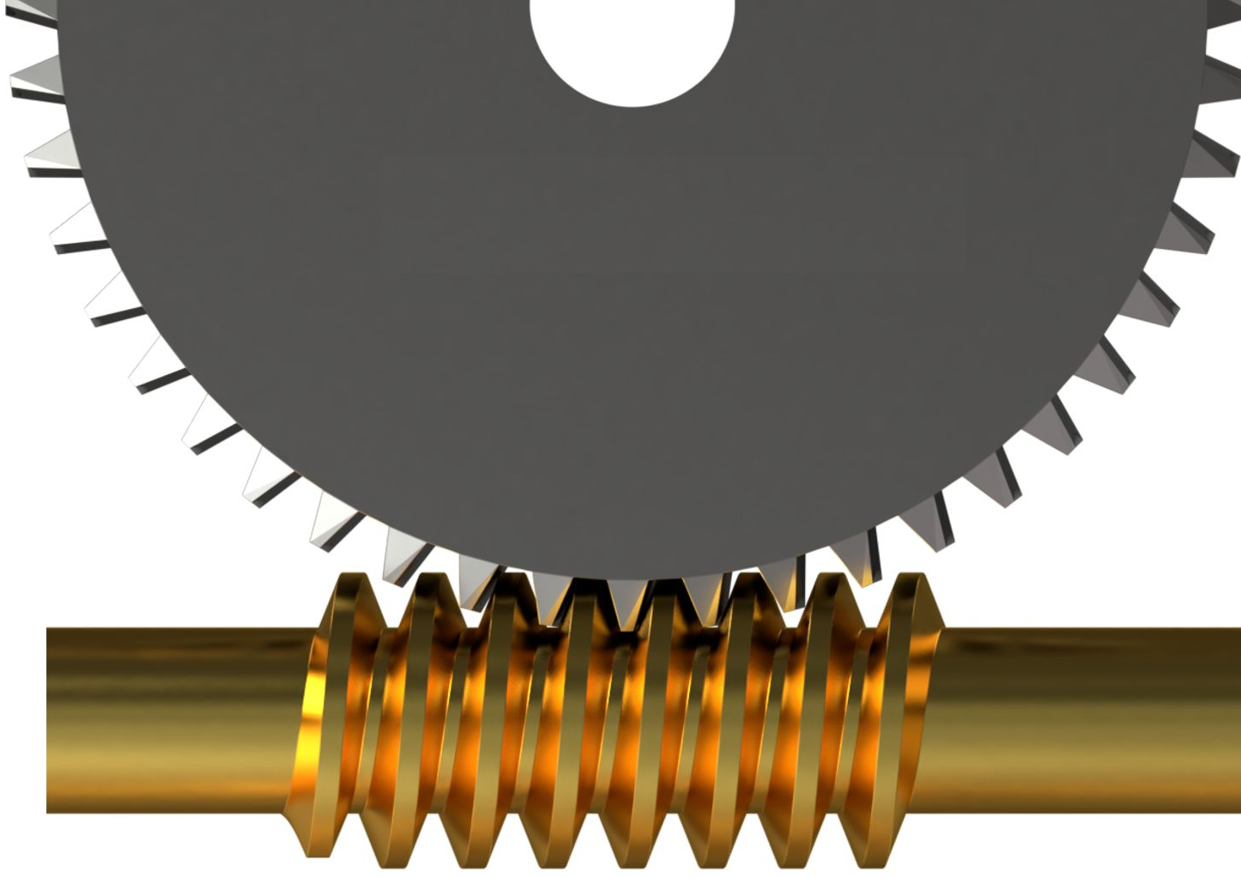
2
2
0
0
1
1

Slide 6




$$Z_{21}$$
$$Z_{22}$$
2
1
3
$$Z_{1}$$
0
$$Z_{4}$$
4

Slide 7
$$Z_{21}$$
$$Z_{22}$$
2
1
3
$$Z_{1}$$
0
$$Z_{4}$$
4

Slide 9
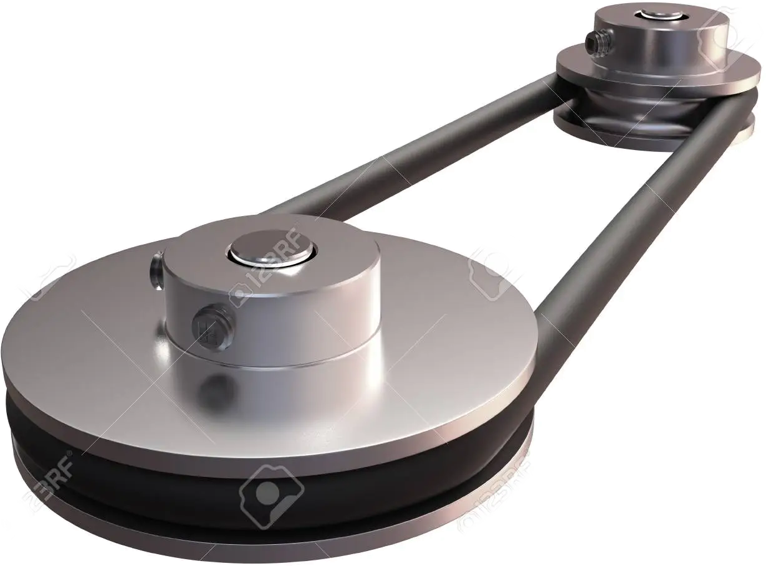
2
2
0
0
1
1

Slide 10








$$\vec{y}$$
$$ϕd$$
$$\vec{F}$$
$$\vec{x}$$
2
$$e$$
$$ℓ$$
$$ϕD$$
1
$$N_{12}\vec{n_{12}}$$
$$\vec{F_{12}}$$
$$\vec{n_{12}}$$

Slide 11






$$\vec{y}$$
$$ϕd$$
$$\vec{F}$$
$$\vec{x}$$
$$N_{12}\vec{n_{12}}$$
$$\vec{F_{12}}$$
$$e$$
$$\vec{n_{12}}$$
$$N_{12}\vec{n_{12}}$$
$$\vec{F_{12}}$$
$$ℓ$$
$$ϕD$$
$$\vec{n_{12}}$$

Slide 12



$$\vec{y}$$
$$ϕd$$
$$\vec{F}$$
$$\vec{x}$$
$$\vec{F_{12}}$$
$$e$$
$$\vec{n_{12}}$$
$$I$$
$$\vec{F_{12}}$$
$$\vec{F}$$
$$ℓ$$
$$ϕD$$
$$\vec{n_{12}}$$
$$J$$

Slide 13
$$\vec{y}$$
$$ϕd$$
$$\vec{F}$$
$$\vec{x}$$
$$\vec{F_{12}}$$
$$e$$
$$\vec{n_{12}}$$
$$I$$
$$\vec{F_{12}}$$
$$\vec{F}$$
$$ℓ$$
$$ϕD$$
$$\vec{n_{12}}$$
$$J$$

Slide 14












$$\vec{Ω\left(2/1\right)}$$
2
$$\vec{Ω\left(2/1\right)}$$
2
$$\vec{n_{12}}$$
$$\vec{n_{12}}$$
$$\vec{N_{12}}$$
$$\vec{z}$$
$$\vec{z}$$
$$I$$
$$I$$
$$r$$
$$J$$
$$\vec{M_{r12}}$$
$$\vec{t_{12}}$$
$$\vec{t_{12}}$$
1
1

Slide 15

2
1
$$φ$$

Slide 16




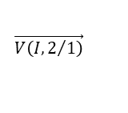

$$N_{12}\vec{n_{12}}$$
$$φ$$
$$\vec{F_{12}}$$
2
$$\vec{n_{12}}$$
$$\vec{V\left(I,2/1\right)}$$
$$I$$
$$T_{12}\vec{t_{12}}$$
$$\vec{t_{12}}$$
1

Slide 17
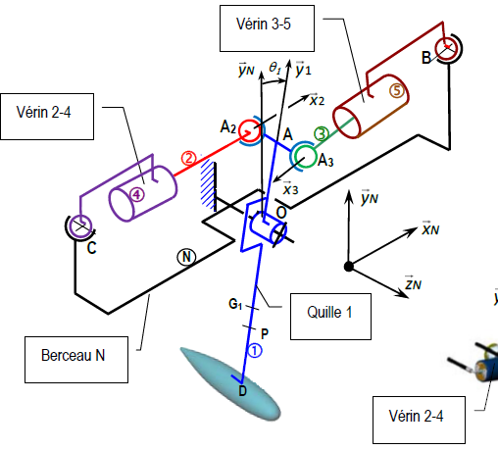







Sphérique $C$
Sphérique $B$
4
N
5
Pivot glissant
$$\left(A_{2},{\vec{x}}_{2}\right)$$
Pivot
$\left(O,{\vec{z}}_{N}\right)$
Pivot glissant
$$\left(A_{3},{\vec{x}}_{3}\right)$$
Ph
Ph
2
1
3
Sphérique $A_{2}$
Sphérique $A_{3}$
Pesanteur
Ph : pression hydraulique

Slide 18







Pivot
$\left(C,{\vec{z}}_{N}\right)$
Pivot
$\left(B,{\vec{z}}_{N}\right)$
4
N
5
Pivot glissant
$$\left(C,{\vec{x}}_{2}\right)$$
Ph
+
Phf
Ph
+
Phf
Pivot glissant
$$\left(B,{\vec{x}}_{3}\right)$$
Pivot
$\left(O,{\vec{z}}_{N}\right)$
2
1
3
Pivot
$\left(O,{\vec{z}}_{N}\right)$
Pivot
$\left(O,{\vec{z}}_{N}\right)$
Pesanteur
+
Eau
Ph : pression hydraulique

Slide 19






$$\vec{y_{1}}$$
$$\vec{y_{N}}$$
$$\vec{x_{1}}$$
$$θ_{1}$$
$$\vec{z_{N}}$$
$$\vec{x_{N}}$$

